Slide 1
“Lo scoiattolo Squick”
Attività bambini 4 anni Sezione N
Insegnanti: Sodano Vincenza/ Napolitano Maria

Slide 2
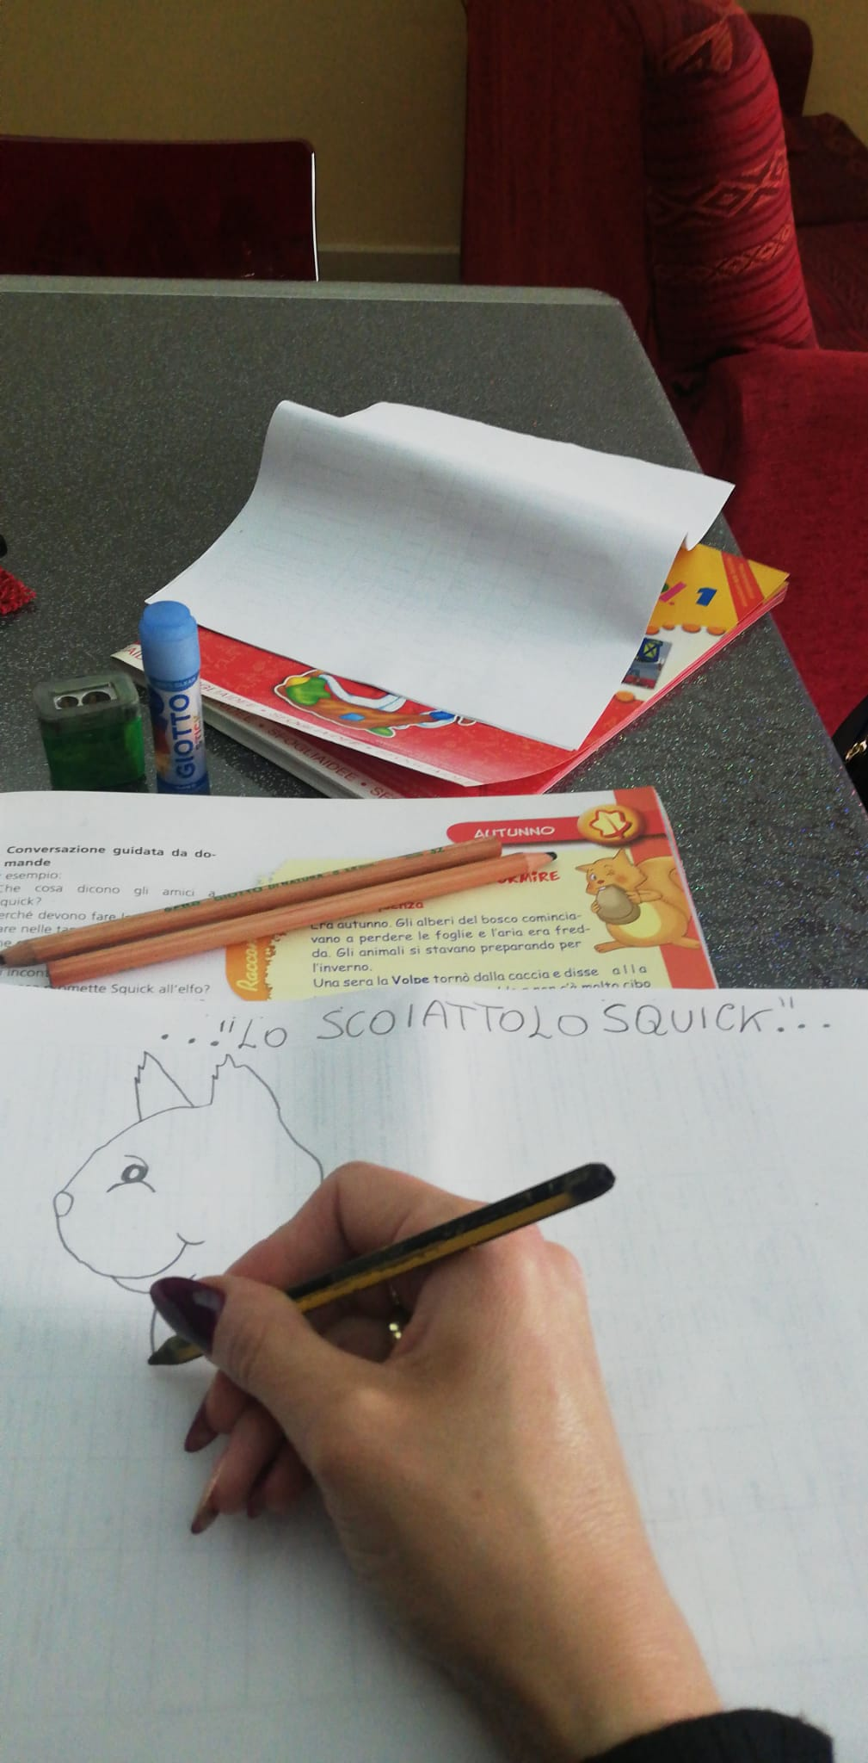
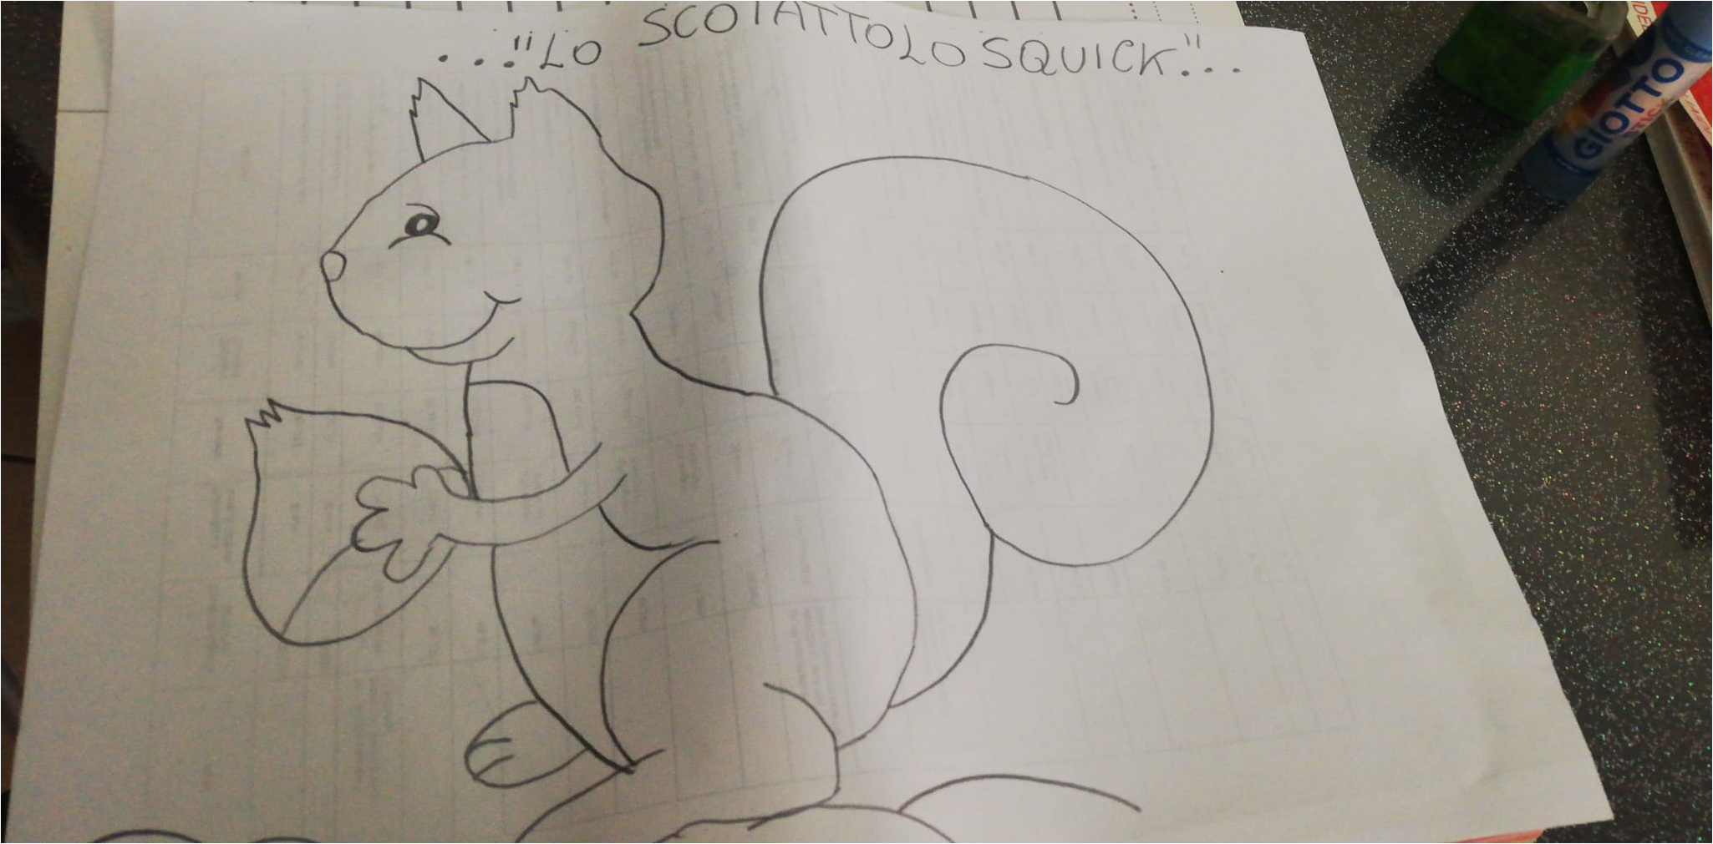
Bimbi aiutatemi a disegnare lo scoiattolo ..Squick..

